Slide 1
Enjeux de la prévention de la violence conjugale auprès des enfants exposés à la violence conjugale
Comité EEVC
Enfants exposés à la violence conjugale
____________________________________________________________________________________________________________________________

Slide 2
Plan de présentation
Partenariat
Méthodologie de la recension
Résultats descriptifs
Enjeux de la prévention primaire
Conclusion

Slide 3
Partenariat | Mise en contexte | Objectifs | Démarche | Ateliers de création | Outils
Partenariat
MILIEU DE PRATIQUE ET UNIVERSITAIRE
Maude Bouchard, professeure Université Laval
Rhéa Delisle, CSSS de la Vieille-Capitale
Annie Dumont, CRI-VIFF
Guitté Hartog, professionnelle de recherche
Geneviève Lessard, CRI-VIFF
Kathy Mathieu, TCVCQM
Julie Ménard, Violence Info
France Paradis, Direction santé publique
Sylvie Pouliot, professeure Université Laval
Patricia St-Hilaire, ESPACE région de Québec
Maryline Trottier, CSSS de Québec-Nord
Notes:
En 2009, création du comité EEVC (rencontre bilan)
En 2010, première rencontre du comité : pertinence d’un outil de prévention primaire pour les enfants exposés à la violence conjugale
Il est important de souligner que c’est l’apport complémentaire de plusieurs expertises différentes qui a permis de générer les outils novateurs qui vous seront présentés :
-experts en design, en création et en v.c
-experts de la recherche et de l’intervention auprès des enfants exposés

Slide 4
Méthodologie de la recension
Primaire | Secondaire | Tertiaire
Sensibilisation de la population en général | Vise à réduire les effets de l’exposition à la violence conjugale. | Intervention individuelle ou de groupe suite à l’apparition de problèmes importants issus de l’exposition à la violence conjugale.
Consultation d’articles scientifiques (45) s’attardant aux stratégies préventives en lien avec l’exposition à la violence conjugale.
Entrevues téléphoniques avec 37 informateurs-clés (intervenantes jeunesses en maison d’hébergement et responsables des dossiers en violence conjugale des Agences de la santé et des services sociaux).
Notes:
Avant de créer un outil de prévention, on voulait d’abord voir ce qui se faisait et comment c’était fait. Premier constat: il existe plusieurs niveaux de prévention. On met de côté la prévention tertiaire, qui est plutôt de l’ordre de l’intervention proprement dite pour s’intéresser à ce qui se fait en prévention primaire et aux enjeux dont on tient compte dans les stratégies de prévention secondaire.
Recension qui a mené, en 2012, au rapport L’exposition à la violence conjugale: les défis d’en parler de façon sécuritaire aux enfants.
Articles scientifiques: entre autres des évaluations de programme.

Slide 5
Résultats descriptifs
45 stratégies de prévention
9 seulement font de la prévention primaire
7 s’adressent aux parents ou aux adultes qui accompagnent l’enfant dans son quotidien
2 s’adressent directement aux enfants
Aucune n’a fait l’objet d’une évaluation
Notes:
Stratégies de prévention: programme de prévention, livre de conte, films, publicité, etc.

Slide 6
Enjeux
Sécurité
On ne connait pas le contexte spécifique de chaque enfant auquel on s’adresse
L’outil ne doit pas l’inciter à poser des gestes qui pourraient mettre la mère ou l’enfant en danger
Filet de sécurité
On doit inciter l’enfant à ne pas rester seul avec les émotions et les questions présentent suite à l’activité de sensibilisation.
Notes:
Une activité de sensibilisation à l’EVC auprès des enfants doit assurer cette sécurité. Pourtant, lorsqu’on s’adresse à une population plus large, cet objectif devient complexe. En effet, on ne connait pas toujours bien le contexte familial des enfants à qui l’on s’adresse et les solutions qu’on leur propose pour se protéger de la violence peuvent avoir l’effet inverse. Un enfant utilisant le vocabulaire appris lors d’une activité de sensibilisation pour critiquer les comportements de ses parents risquerait-il ainsi d’augmenter la violence ou de la rediriger vers lui? Dans cette optique, la prévention pourrait aussi ébranler les scénarios de protection mis en place par la mère et l’enfant (Bourassa et al., 2008), les mettant ainsi potentiellement en danger.
Pour répondre à l’enjeu de sécurité, il est aussi nécessaire que l’enfant ait quelqu’un à qui se référer pour ventiler les émotions vécues, poser ses questions ou se confier suite à la participation à une activité de sensibilisation. Par exemple, si l’activité prend place dans une école, il faut s’assurer que les différentes personnes ressources sont en mesure d’accueillir par la suite les questionnements et les possibles divulgations des élèves concernés.

Slide 7
Enjeux
Prévention du stress
La participation à une activité de sensibilisation structurée peut augmenter le niveau de stress déjà présent (Lampron, Laflamme & Ménard, 2009).
L’enfant ne doit pas avoir peur de l’étiquetage et ne doit pas sentir qu’il doit dénoncer à tout prix (Peled & Davis, 1995).
Il faut faire attention aux scènes de violence que l’on présente aux enfants moins de 11 ans (Tulloch & Tulloch, 1992).
Notes:
Un des effets non souhaités des interventions préventives est le stress vécu par certains enfants suite à ces interventions. Le contexte dans lequel évoluent les enfants exposés à la violence conjugale, entourés de secrets lourds à porter et de conflits de loyauté (Lessard, et al., 2009), rend les enfants craintifs face à leur participation à une activité de sensibilisation (Lampron, Laflamme, & Ménard, 2009). L’enfant peut avoir peur d’être étiqueté ou sentir qu’il a la responsabilité de dénoncer ce à quoi il a été exposé. D’ailleurs, parler de la violence vécue peut aussi être générateur de stress, car l’enfant doit passer outre les barrières qu’il s’est construites et se souvenir des événements (Peled & Davis, 1995).
De plus, le visionnement de scènes de violence, lorsqu’elles sont réalistes et familières et qu’elles ont un contenu émotionnel chargé, risque de perturber les enfants de 11 ans et moins, malgré leur connaissance du concept de fiction (Tulloch & Tulloch, 1992).

Slide 8
Enjeux
Éviter de responsabiliser l’enfant
Plusieurs enfants se sentent responsables de la présence de la violence ou se donnent le rôle de devoir l’arrêter.
Proposer plutôt des stratégies qui vont aider l’enfant à :
Se sentir mieux
Développer un réseau social de soutien positif
Se sentir apprécié
Évoluer dans un environnement (scolaire ou autre) sans violence
Avoir une meilleure estime personnelle
Notes:
Par ailleurs, le fait de cibler l’enfant dans les interventions pour contrer les effets de l’EVC permet entre autres de lui enseigner à se protéger lui-même des possibles blessures physiques et émotionnelles (Gevers & Eslick, 1999). Pourtant, en étant ainsi le sujet principal de l’intervention, l’enfant peut comprendre qu’il est la cause du problème, ou qu’il est celui qui a la responsabilité de faire cesser la violence. Pour contrer ce risque, il serait pertinent de s’inspirer de certaines stratégies de prévention secondaire qui ont comme objectif d’apprendre aux enfants à ne plus se sentir responsables de la violence conjugale (Côté, Delisle, & Le May, 2004; Côté, et al., 2009; Émond, et al., 2004).
On veut éviter aussi que l’enfant se sente responsable de l’arrêt de la violence. Comme déjà mentionné, on ne connait pas le contexte dans lequel se déroule la violence et ne veut surtout pas mettre les enfants en danger en les incitant à poser certaines actions. Dans ce contexte, on va plutôt axer sur des stratégies qui vont permettre à l’enfant (voir points sur la diapos).

Slide 9
Enjeux
Considérer les risques d’autres victimisations
La présence de violence conjugale dans une famille augmente de deux à trois fois les risques que les enfants vivent d’autres victimisations (Hamby et al., 2010; Dong et al., 2004).
On ne peut donc prendre pour acquis que le milieu dans lequel évolue l’enfant peut être aidant ou sécuritaire pour lui.
Notes:
Enfin, il faut aussi savoir qu’il y a des risques importants que les enfants exposés à la violence conjugale soient également confrontés à d’autres formes de violence, telles que des mauvais traitements (Hamby, Finkelhor, Turner, & Ormrod, 2010; Zolotor, Theodore, Coyne-Beasley, & Runyan, 2007). En effet, vivre dans une famille où il y a présence de violence conjugale multiplie de deux à trois fois les risques, pour les enfants, d’être sujets à d’autres situations d’adversités ou de victimisations (Dong et al., 2004; McGuigan & Pratt, 2001). Il est donc primordial, lorsqu’on s’adresse à des enfants potentiellement exposés à la violence conjugale, de considérer toutes les difficultés qu’ils peuvent rencontrer. Les services n’étant pas développés dans cette optique peuvent entrainer un manque de prise en compte des facteurs contribuant de façon importante au problème (Stephens, McDonald, & Jouriles, 2000).

Slide 10
Conclusion
Il serait pertinent de s’adresser directement aux enfants: La violence nous concerne tous. Notre inquiétude ne peut pas viser seulement les élèves qui vivent dans des foyers violents, il faut aussi se préoccuper de tous leurs amis et de leurs voisins, qui peuvent constituer un excellent système de soutien et promouvoir le changement (Suddermann et Jaffe, 1999, p.47)
Pour pallier les enjeux nommés, il serait préférable d’axer sur les facteurs de protection.
Notes:
Ce qu’on entend pas facteurs de protection: comme on je le disais tout à l’heure, axer sur des choses qui aident l’enfant à se sentir mieux, qui rehausse son estime de soi, qui lui permet de développer un réseau social positif. C’est ce qu’on va viser dans une stratégie de prévention primaire.

Slide 11
Outils novateurs visant la sensibilisation à la violence conjugale auprès des enfants
Comité EEVC
Enfants exposés à la violence conjugale
____________________________________________________________________________________________________________________________

Slide 12
Plan de présentation
Objectifs
Démarche
Ateliers de création
Outils

Slide 13
Objectifs
Partenariat | Mise en contexte | Objectifs | Démarche | Ateliers de création | Outils
Développer des stratégies de sensibilisation à la violence conjugale auprès des enfants de 6 à 12 ans afin de favoriser les facteurs de protection.
Par l’entremise d’ateliers de création dirigés, permettre aux enfants de s’exprimer par l’art dans le but de connaître leurs points de vue et leur compréhension de la violence conjugale.
Notes:
Ces objectifs font suite aux préoccupations soulevées par les membres du comité eevc tel qu’abordé par Annie.
Modifier la cible de la prévention : l’ensemble des enfants 5-12 ans et non seulement les enfants exposés en lien avec les facteurs de protection à promouvoir.
Tenir des ateliers de création auprès d’enfants du deuxième et troisième cycle du primaire afin de connaître leurs points de vue sur la violence conjugale, son contraire, les façons d’aider un enfant vivant cette situation ainsi que les messages à adresser aux adultes

Slide 14
Démarche
Partenariat | Mise en contexte | Objectifs | Démarche | Ateliers de création | Outils
Ateliers de création
Mai 2013 à avril 2015
Création des outils
Janvier 2017 à juin 2017
Ententes avec deux écoles primaires
Planification, organisation et tenue des ateliers
Demande au comité d’éthique de l’Université Laval
Codification et analyse du matériel
Implication : étudiants(es) du programme de baccalauréat en art et science de l’animation de l’Université Laval
Mise à l’essai dans une école primaire
Notes:
Ateliers : Projet échelonné sur presque deux ans. Financé par l’Agence de santé et services sociaux de la Capitale Nationale
Deux écoles : deux quartiers, un milieu plus favorisé
Plusieurs étapes :
Mai 2013 : Premières rencontres préparatoires
Juin 2013-Janvier 2014 : Dépôt comité éthique : formulaire, feuillet explicatif école, feuillet explicatif parents, formulaire consentement, formulaire assentiment, déroulement ateliers, accès renseignements personnels, formulaire engagement confidentialité, lettre appui écoles
Juin 2013 : rencontres deux écoles + conseil d’établissement
Février 2013 : Rencontre préparatoire écoles : liste ressources et recommandations si dévoilement
Mars-avril 2014 : Ateliers
Mai 2015 à avril 2015 : analyse

Slide 15
Ateliers de création
Partenariat | Mise en contexte | Objectifs | Démarche | Ateliers de création | Outils
Deux écoles primaires de la région de Québec
Deux ateliers (1h30) par classe
Intervalle une semaine
Participants(es) | Gars | Filles | Total
École d’un quartier moins favorisé Classe 3e année Classe 5e année | 7 7 | 7 8 | 14 15
École d’un quartier plus favorisé Classe 6e année Classe 6e année | 4 6 | 8 10 | 12 16
TOTAL | 24 | 33 | 57
Notes:
Deux ateliers/classe : total 8 ateliers (4 -4)
15 minutes remue méninges, 30 minutes chaque thème
REFUS : École quartier + favorisé : Classe 3e =4
Classe 5e = 2
École quartier - favorisé : Classe 6e = 5
Classe 6e = 1
Ce nombre représente les situations où des parents ont refusé que leur enfant participe ou qui n’ont pas complété le formulaire Consentement parental. Dans un cas, l’enfant a refusé de participer au moment même de l’atelier. Dans un autre cas, l’enfant venait d’arriver à l’école et ne maitrisait pas suffisamment la langue français pour participer.
Intéressant de tenir les ateliers la même journée dans chaque école. École + favorisé : salle pour nous alors autre école : changement de classe

Slide 16
Partenariat | Mise en contexte | Objectifs | Démarche | Ateliers de création | Outils
Démarche de l’atelier de création
ATELIER 1 : Représentation de la violence
1ère partie Pour moi, la violence conjugale c'est…
2e partie Quel est l'opposé, le contraire de la violence conjugale?
ATELIER 2 : Facteurs de protection
1ère partie Ton ami vit dans une famille où il y a de la violence conjugale, que peut-il faire?
2e partie Comme jeunes, quels messages voulez-vous dire aux adultes concernant la violence conjugale?
Notes:
Remue-méninge en grand groupe : Règles de libre expression. Concept → Conjugal. Grande banderole
Sous-groupes pour dessins individuels papier calque avec 1-2 animateurs
Explication individuellement du contenu et du sens du dessin : coin en retrait : Intervention au besoin, 1 signalement DPJ
Papier calque
Photo des mains
Signet ESPACE remis + cadeaux de remerciement (collants, ens. Crayons, ens, aquarelle)
Retour en grand groupe : concepts violence conjugale resitués, déresponsabilisation

Slide 17
Partenariat | Mise en contexte | Objectifs | Démarche | Ateliers de création | Outils
Résultats
Total : 267 dessins
101 dessins réalisés par des filles
166 par des garçons
Âge des participants(es) | Nombre de dessins
8 ans | 27
9 ans | 38
10 ans | 23
11 ans | 87
12 ans | 77
13 ans | 15
Notes:
Matériel utilisé : crayons feutres/bois/plomb, gouache, papiers aquarelle, séchoir
Libre expression, pas atelier dirigé
Certains ont dessiné sur autres sujets : Pikachu, hockey, …

Slide 18
Partenariat | Mise en contexte | Objectifs | Démarche | Ateliers de création | Outils
ATELIER 1 : Représentation de la violence - 1ère partie
Pour moi, la violence conjugale c’est…
Se battre avec des gestes et des mots/mots méchants
Conjoints, en couple, entre adultes, entre amoureux, habiter même maison ou non
Peut faire des blessés physiquement et émotionnellement
Crier fort/ On se bouche les oreilles
Les objets peuvent devenir une arme
Séparation

Slide 19
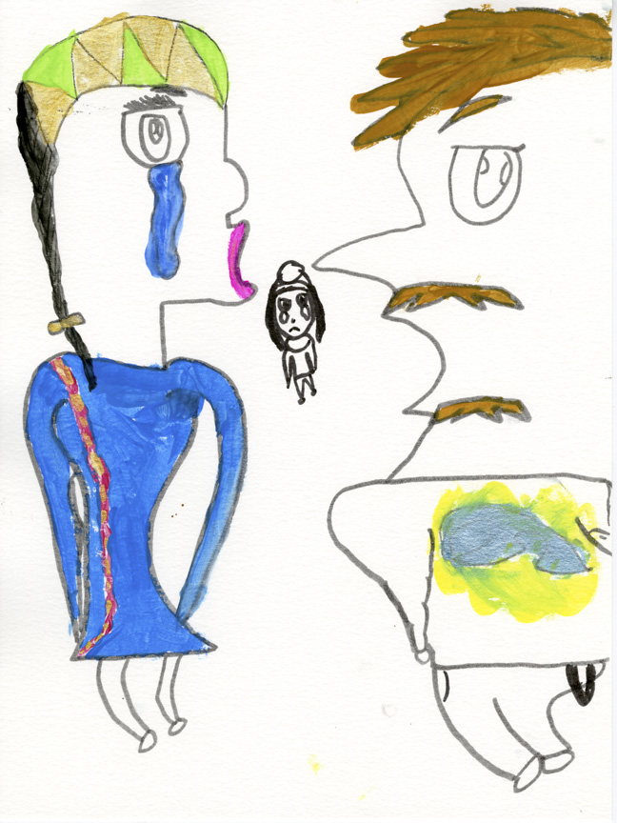
Partenariat | Mise en contexte | Objectifs | Démarche | Ateliers de création | Outils
ATELIER 1 : Représentation de la violence - 1ère partie
Pour moi, la violence conjugale c’est…
Notes:
b10
Garçon 10 ans
Sa mère elle s’en va Petite fille qui a découvert que ses parents se sont chicanés Elle reste avec son père
(sur chandail père) baleine

Slide 20
Partenariat | Mise en contexte | Objectifs | Démarche | Ateliers de création | Outils
ATELIER 1 : Représentation de la violence - 1ère partie
Pour moi, la violence conjugale c’est…
Notes:
b049
Garçon 11 ans
Soleil triste
Nuages s’en viennent gris et commencent à pleuvoir
Orage
La fille et le garçon pleurent tous les deux
Deux personnes qui se chicanent, ne se parlent plus, chacun chez eux

Slide 21
Partenariat | Mise en contexte | Objectifs | Démarche | Ateliers de création | Outils
ATELIER 1 : Représentation de la violence - 1ère partie
Pour moi, la violence conjugale c’est…
Notes:
B072
Fille, 8 ans
«Je suis en enfer»
Petite fille, fourche diable

Slide 22
ATELIER 1 : Représentation de la violence - 1ère partie Pour moi, la violence conjugale c’est…
Partenariat | Mise en contexte | Objectifs | Démarche | Ateliers de création | Outils
Notes:
B148
Garçon 12 ans
«À l’attaque. Aoutche. Ouin.»
Toilette, bain, douche.
2 adultes se battent. (À leur côté) = lit
Ascenseur, robinet, toaster
Famille d’enfant qui observent les parents

Slide 23
Partenariat | Mise en contexte | Objectifs | Démarche | Ateliers de création | Outils
ATELIER 1 : Représentation de la violence - 1ère partie
Pour moi, la violence conjugale c’est…
Notes:
B052
Garçon 9 ans
« Ok bye! J’en peux pue de toi ok! La la la»
Petite fille, papa, petite fille
Deux couples qui se chicanent. Maman part, Les enfents restent à la maison avec papa. Maman absente du dessin parce que partie.

Slide 24
Partenariat | Mise en contexte | Objectifs | Démarche | Ateliers de création | Outils
ATELIER 1 : Représentation de la violence - 1ère partie
Pour moi, la violence conjugale c’est…
Notes:
B 143
Garçon 12 ans
« Paf! Ouch!»
Deux parents
(bulle bleue) dit des mauvais mots
Violence physique ( flèche vers les parents)
Enfant qui pleure
Passant( personne à l’extérieur en rose)

Slide 25
Partenariat | Mise en contexte | Objectifs | Démarche | Ateliers de création | Outils
ATELIER 1 : Représentation de la violence - 1ère partie
Pour moi, la violence conjugale c’est…
Notes:
B154
Fille 12 ans
(1ère case) la séparation,l’argent
(2e case) photos de famille
(3e case) la maison
(4e case) l’enfant

Slide 26
Partenariat | Mise en contexte | Objectifs | Démarche | Ateliers de création | Outils
ATELIER 1 : Représentation de la violence - 2e partie
Quel est l’opposé, le contraire de la violence conjugale?
Notes:
B020
Fille 11 ans
«Je vien de me marier. Je me sens bien.»
La madame est contente. Elle vient de se marier. Elle est heureuse.

Slide 27
Partenariat | Mise en contexte | Objectifs | Démarche | Ateliers de création | Outils
ATELIER 1 : Représentation de la violence - 2e partie
Quel est l’opposé, le contraire de la violence conjugale?
Notes:
B027
Fille 10 ans
«Vive la belle vie avec respect. (garçon couché dans l’arbre) Je suis heureux»
Garçon content de sa vie, respect, personne l’agace

Slide 28
Partenariat | Mise en contexte | Objectifs | Démarche | Ateliers de création | Outils
ATELIER 1 : Représentation de la violence - 2e partie
Quel est l’opposé, le contraire de la violence conjugale?
Notes:
B060
Garçon 9 ans
«L’amour c’est beau»

Slide 29
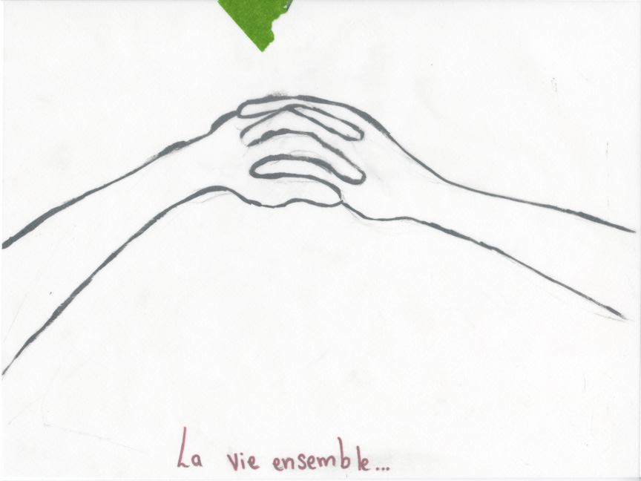
ATELIER 1 : Représentation de la violence - 2e partie Quel est l’opposé, le contraire de la violence conjugale?
Partenariat | Mise en contexte | Objectifs | Démarche | Ateliers de création | Outils
Notes:
B200
Fille 12 ans
« La vie ensemble.»

Slide 30
Partenariat | Mise en contexte | Objectifs | Démarche | Ateliers de création | Outils
ATELIER 1 : Représentation de la violence - 2e partie
Quel est l’opposé, le contraire de la violence conjugale?
Notes:
B006
Fille 8 ans
«L’amour»
Garçon, fille. Deux personnes joyeuses, s’aiment. (marques roses) = signes d’amour

Slide 31
Partenariat | Mise en contexte | Objectifs | Démarche | Ateliers de création | Outils
ATELIER 1 : Représentation de la violence - 2e partie
Quel est l’opposé, le contraire de la violence conjugale?
Notes:
B169
Fille 12 ans
Ils ne se chicanent plus, ils s’aiment.
Il fait beau

Slide 32
Partenariat | Mise en contexte | Objectifs | Démarche | Ateliers de création | Outils
ATELIER 2 : Facteurs de protection - 1ère partie
Ton ami vit dans une famille
où il y a de la violence conjugale, que peut-il faire?
Se confier à quelqu’un de confiance
Dire à la DPJ pour les enfants. Protéger et aider les enfants
Amener frères et sœurs ailleurs (prendre soin)
Dire à la personne qui est violente d’arrêter/Éviter de se mêler à la crise
S’éloigner, se changer les idées (quelques heures)/ Fuguer

Slide 33
Partenariat | Mise en contexte | Objectifs | Démarche | Ateliers de création | Outils
ATELIER 2 : Facteurs de protection - 1ère partie
Ton ami vit dans une famille
où il y a de la violence conjugale, que peut-il faire?
Notes:
B075
Fille 8 ans
Deux parents qui se chicanent dans la chambre. L’enfant est sur le sofa dans le salon et appele le 911

Slide 34
Partenariat | Mise en contexte | Objectifs | Démarche | Ateliers de création | Outils
ATELIER 2 : Facteurs de protection - 1ère partie
Ton ami vit dans une famille
où il y a de la violence conjugale, que peut-il faire?
Notes:
A008
Fille 8 ans
« Parler à quelqu’un de confiance»

Slide 35
Partenariat | Mise en contexte | Objectifs | Démarche | Ateliers de création | Outils
ATELIER 2 : Facteurs de protection - 1ère partie
Ton ami vit dans une famille
où il y a de la violence conjugale, que peut-il faire?
Notes:
B243
Garçon 11 ans
«Se changer les idées»
Moka(mohawk), Afro, ils se disputent
Enfant au milieu fugue pour se changer les idées
Passant qui trouve que ce n’est pas une bonne idée du fuguer

Slide 36
ATELIER 2 : Facteurs de protection - 1ère partie Ton ami vit dans une famille où il y a de la violence conjugale, que peut-il faire?
Partenariat | Mise en contexte | Objectifs | Démarche | Ateliers de création | Outils
Notes:
B203
Garçon 12 ans
Les deux parents qui se chicanent. L’enfant téléphone à Tel Jeunes.

Slide 37
Partenariat | Mise en contexte | Objectifs | Démarche | Ateliers de création | Outils
ATELIER 2 : Facteurs de protection - 1ère partie
Ton ami vit dans une famille
où il y a de la violence conjugale, que peut-il faire?
Notes:
B249
Fille 13 ans
«En parler amis(es), parents t.s., profs. Le réconfort. Se débarasser les idées en jouant au hockey, courir, marcher. Breff, en parler.»
Maison où a lieu violence conjugale. (En noir) Enfant 11-13 ans. (Motif à droite)= but hockey. (coeur rouge)= faire du bien, devenir plus calme

Slide 38
Partenariat | Mise en contexte | Objectifs | Démarche | Ateliers de création | Outils
ATELIER 2 : Facteurs de protection - 2e partie
Comme jeunes, quels messages voulez-vous dire aux adultes concernant la violence conjugale?
Ça peut faire du mal aux enfants: physiquement et mentalement
Les enfants peuvent reproduire les comportements de violence conjugale (ne devienne pas «violence conjugaleux»)
Ça a des répercussions
Risques de blessures (physiques, émotionnelles)
Conséquences pas juste pour les adultes

Slide 39
Partenariat | Mise en contexte | Objectifs | Démarche | Ateliers de création | Outils
ATELIER 2 : Facteurs de protection - 2e partie
Comme jeunes, quels messages voulez-vous dire aux adultes concernant la violence conjugale?
Notes:
A091
Garçon 8 ans

Slide 40
Partenariat | Mise en contexte | Objectifs | Démarche | Ateliers de création | Outils
ATELIER 2 : Facteurs de protection - 2e partie
Comme jeunes, quels messages voulez-vous dire aux adultes concernant la violence conjugale?
Notes:
B228
Garçon 12 ans
«Chère madame et monsieur, se message vous informe de la violence conjugale et de ses conséquences. La cause est de l’alcool, mal entente, le divorce ou la séparation. Se ci cause les chicane plus précisément la violence. L’homme ou la femme pourrais avoir des geste ou des paroles blessantes. Sa peut affecter l’autre pour le reste de ça vie. Ci vous avez de la violence conjugale qui vous entourent parler en au parent et protéger les enfants. Ils pourront aller chez un ami ou chez leur grands-parent ou amie. Merci d’avoir lis cette lettre d’avicement sur la violence conjugale.»
Envois postals à tous ceux qui ont des enfants

Slide 41
Partenariat | Mise en contexte | Objectifs | Démarche | Ateliers de création | Outils
ATELIER 2 : Facteurs de protection - 2e partie
Comme jeunes, quels messages voulez-vous dire aux adultes concernant la violence conjugale?
Notes:
A127
Fille 11 ans
«J’aimerais leur dire que il ne faut pas se chicaner de vant les enfants j’espère qu’il m’écourerons.»

Slide 42
Partenariat | Mise en contexte | Objectifs | Démarche | Ateliers de création | Outils
ATELIER 2 : Facteurs de protection - 2e partie
Comme jeunes, quels messages voulez-vous dire aux adultes concernant la violence conjugale?
Notes:
A239
Garçon 12 ans
«La violence, ça ne fais pas juste mal à la personne visée, ça fait aussi mal à l’entourage.»

Slide 43
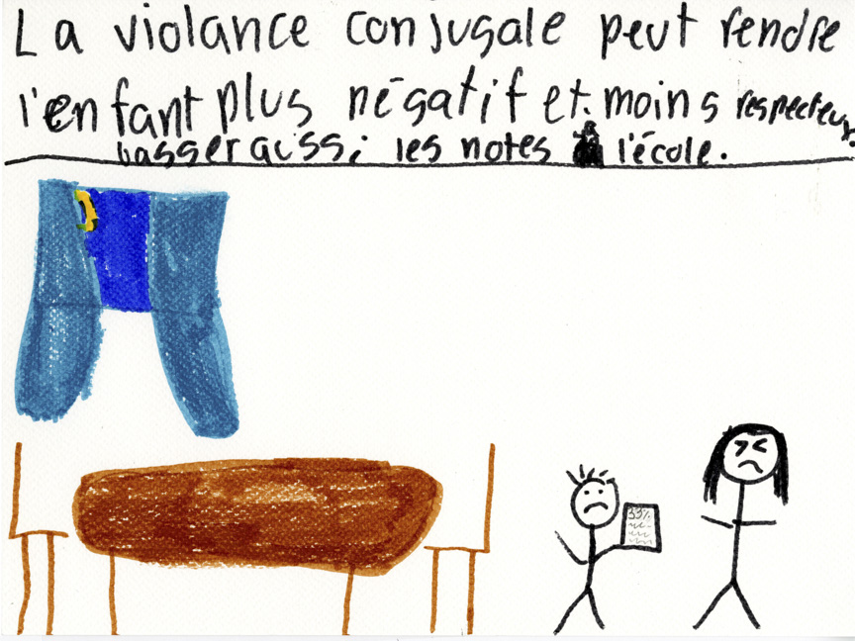
ATELIER 2 : Facteurs de protection - 2e partie Comme jeunes, quels messages voulez-vous dire aux adultes concernant la violence conjugale?
Partenariat | Mise en contexte | Objectifs | Démarche | Ateliers de création | Outils
Notes:
B255
Fille 13 ans
«La violence conjugale peut rendre l’enfant plus négatif et moins respectueux. Basser aussi les notes à l’école»
Intérieur maison. Il doit faire signer un examen, il a une mauvaise note, il ne peut pas concentrer pas comme d’habitude.

Slide 44
Partenariat | Mise en contexte | Objectifs | Démarche | Ateliers de création | Outils
ATELIER 2 : Facteurs de protection - 2e partie
Comme jeunes, quels messages voulez-vous dire aux adultes concernant la violence conjugale?
Notes:
B 254
Garçon 11 ans
« Ne pas le faire pour pas qu’il le fasse. Aujourd’hui. Plus tard.(Dans la bulle) Arrêtez»
Si un enfant voie de la violence il peut le faire plus tard. Ne pas prendre de risques
(Personne à gauche) Petit garçon
(case de droite) Après ils en font aux autres

Slide 45
Partenariat | Mise en contexte | Objectifs | Démarche | Ateliers de création | Outils
ATELIER 2 : Facteurs de protection - 2e partie
Comme jeunes, quels messages voulez-vous dire aux adultes concernant la violence conjugale?
Notes:
B236
Fille 12 ans
(gouttes bleues)= larmes

Slide 46
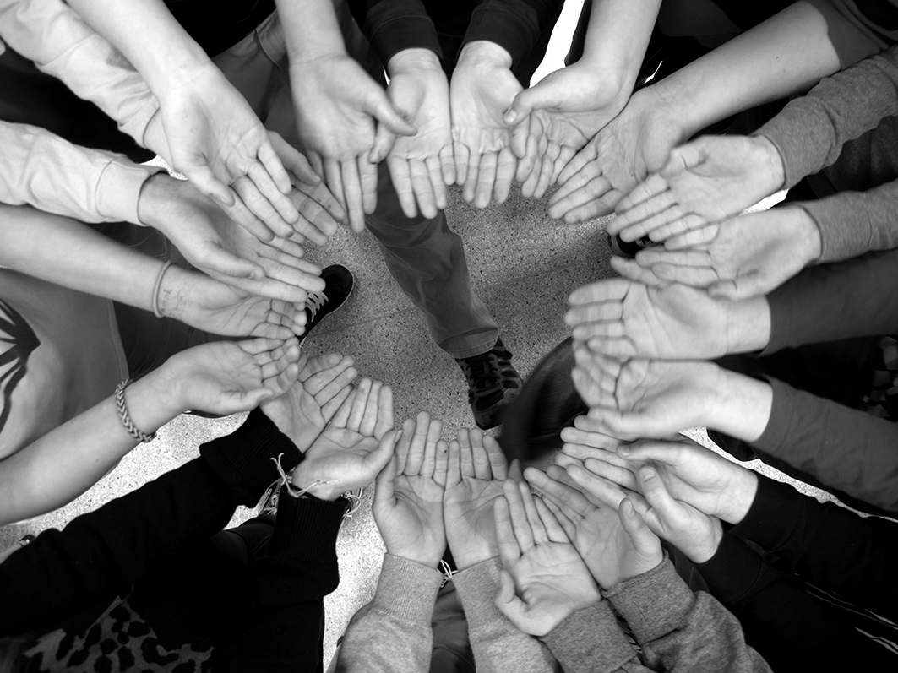
Ce que les ateliers ont apporté aux jeunes?
Partenariat | Mise en contexte | Objectifs | Démarche | Ateliers de création | Outils
Si on a des enfants, on ne leur fera pas vivre ça
Si on vit de la violence conjugale, on va savoir quoi faire
La liberté de s’exprimer
La culture

Slide 47
Partenariat | Mise en contexte | Objectifs | Démarche | Ateliers de création | Outils
Outils
Animation vidéo
S’adresse aux enfants de 6 à 12 ans
Épisode animé de 2.40 minutes, où on voit deux enfants qui partagent le même vécu échanger des stratégies pour se sentir mieux.
Favorise la connaissance et le développement de facteurs de protection
Collaboration l’école des arts visuels de l’Université Laval (art et science de l’animation et design graphique)
Étudiants(es)
Professeurs
Deux versions de l’animation

Slide 48
Vidéo
Partenariat | Mise en contexte | Objectifs | Démarche | Ateliers de création | Outils
https://vimeo.com/222404565

Slide 49
Outils
Partenariat | Mise en contexte | Objectifs | Démarche | Ateliers de création | Outils
ANIMATION VIDÉO
Mise à l’essai dans une école primaire
Approbation éthique
Autorisation parentale et confirmation de l’enfant
33 élèves rencontrés : 17 filles,16 garçons
4e et 5e année
Questions abordées : Compréhension du contenu, émotions ressenties, capacité de capter l’attention, messages transmis, impacts de la vidéo
Ce qui est ressort : Les enfants comprennent bien l’histoire et les émotions des personnages, ils sont capables de nommer les solutions proposées et considèrent que l’outil pourrait leur être utile pour aider un ami. Ils proposent aussi de présenter la vidéo aux parents.

Slide 50
Outils
Partenariat | Mise en contexte | Objectifs | Démarche | Ateliers de création | Outils
Origami «coin coin»
Développer un outil de sensibilisation à la
violence conjugale accessible aux enfants 6-12
ans afin de favoriser les facteurs de protection

Slide 51
Outils
Partenariat | Mise en contexte | Objectifs | Démarche | Ateliers de création | Outils
Notes:
Instructions dans le bas.
Texte au verso qui explique les facteurs de protection.

Slide 52
Perspectives futures
Partenariat | Mise en contexte | Objectifs | Démarche | Ateliers de création | Outils
Mise à l’essai de la vidéo au premier cycle du primaire
Distribution de l’origami
Lancement officiel le 14 septembre 2017
Diffusion élargie des outils : développer de nouveaux projets en partenariat de recherche et de transfert des connaissances
D’autres animations vidéos???
Notes:
1 Diffusion de courtes animations sur des chaînes de télévision pour enfants (VRAK TV, Télétoon, etc.)
2. Concevoir des affiches, signets ou autres documents imprimés disponibles à l’école, possiblement dans les toilettes, à côté de l’aiguise crayon dans chacune des salles de classe.
3. Agenda du primaire : utiliser par exemple des pages séparatrices de l’agenda de l’élève pour passer les messages. Le design de ces pages peut également être en lien avec les animations. Il pourrait ici y avoir des liens avec d’autres problématiques sociales, (intimidation, taxage, etc.).
4. Organiser un concours de couverture d’agenda pour sensibiliser les enfants à la violence conjugale. Faire des installations de sensibilisation dans les autobus scolaires.
Faire participer collectivement les enfants à la création de bannières démystifiant la violence conjugale. Celles-ci pourraient être présentées lors d’événements qui rassemblent les jeunes. (Jeux du Québec, camps de jour, Village des sports, etc.)

Slide 53
Questions? Commentaires Tous droits réservés.

Slide 54
MERCI!

